Slide 1

2.2 大气的受热过程和大气运动
01
02
03
大气的受热过程
热力环流
大气的水平运动

Slide 2
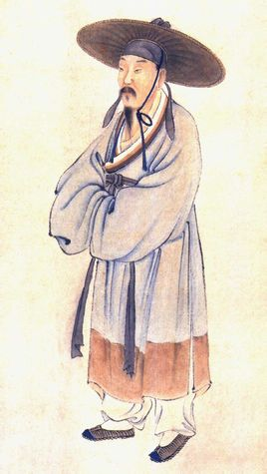
赏古诗 探究竟
导入：
《秋怀四首其二》
陆游
园丁傍架摘黄瓜,
村女沿篱采碧花。
城市尚余三伏热,
秋光先到野人家。
思考：城市与农村的气温差异现象是如何产生的呢？

Slide 3

新知讲授
热力环流 大气运动的形式
由于地面冷热不均而形成的空气环流，称为大气热力环流。
【问题】
大气运动有哪几种形式？
大气运动有垂直运动和水平运动之分。
大气的垂直运动表现为气流上升或气流下沉，大气的水平运动即是风。
大气中热量和水汽的输送，以及各种天气变化，都是通过大气运动实现的。
垂直运动
水平运动

Slide 4
知识补充：
气压
气压：指观测点单位面积垂直向上延伸到大气层顶空气柱的总重量。
_{大气上界}
A
近地面的气压 = P₁
高空H₀ 的气压 = P₂
P₂
H₀
B
P₁
比较两地气压大小？
P1 ＞ P2
_{近地面}
C
特别注意：同一地点，近地面气压与高空气压相比，近地面气压较大。

Slide 5
二、等压面
知识补充：
等压面
假设地表性质均一，受热均匀，在同一高度上气压相同吗？
1000（百帕）
低
1005
1010
高
地 面
等压面：大气中气压值相等的点所构成的面

Slide 6
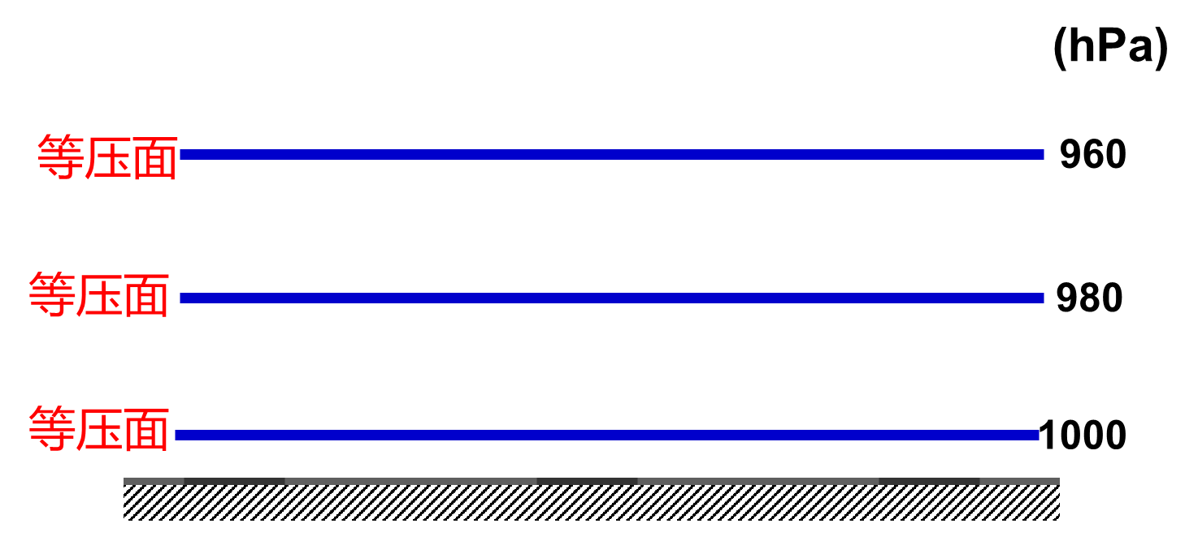
知识补充：
等压面

Slide 7
新课讲授：
热力环流
B2
A2
C2
低气压
高气压
低气压
高 空
近地面
高气压
低气压
高气压
B1
A1
C1
冷却
受热
冷却
Notes:
我们把此时受热均匀时的等压面画出来，假设近地面为1010，高空为1000；接下来，A地受热，BC两地冷却，将会直接导致A地上升，BC下沉，此时，同学们请看同一高度上，大气密度变了，气压变了，等压面还会平行吗？等压面发生了什么变化呢？（画图）现在高空的气压我们假设为，998，1002，998 ，近地面为1012.1008.1012现在再来画出1000和1010的等压面，该如何画呢？ 同样的道理，近地面的等压面画出来。同学们会画了吗？你们总结出等压面的弯曲规律了吗？高凸低凹。然后同一水平面上存在气压差，会导致大气做水平运动，由高压流向低压，这就形成了完整的热力环流。

Slide 8
新课讲授：
热力环流
根本
原因
直接
原因
空气的上升或下沉运动
同一水平面的气压差异
冷热不均
空气的水平运动
由于地面冷热不均而形成的空气环流，称为大气热力环流。是大气运动最简单的形式。

Slide 9
新课讲授：
热力环流
B2
A2
C2
低气压
高气压
低气压
高 空
等压面弯曲规律：
高压上凸、低压下凹 。
高高低低
思考：此时，等压面还是平行的吗？
近地面
高气压
低气压
高气压
B1
A1
C1
冷却
受热
冷却
Notes:
我们把此时受热均匀时的等压面画出来，假设近地面为1010，高空为1000；接下来，A地受热，BC两地冷却，将会直接导致A地上升，BC下沉，此时，同学们请看同一高度上，大气密度变了，气压变了，等压面还会平行吗？等压面发生了什么变化呢？（画图）现在高空的气压我们假设为，998，1002，998 ，近地面为1012.1008.1012现在再来画出1000和1010的等压面，该如何画呢？ 同样的道理，近地面的等压面画出来。同学们会画了吗？你们总结出等压面的弯曲规律了吗？高凸低凹。然后同一水平面上存在气压差，会导致大气做水平运动，由高压流向低压，这就形成了完整的热力环流。

Slide 10
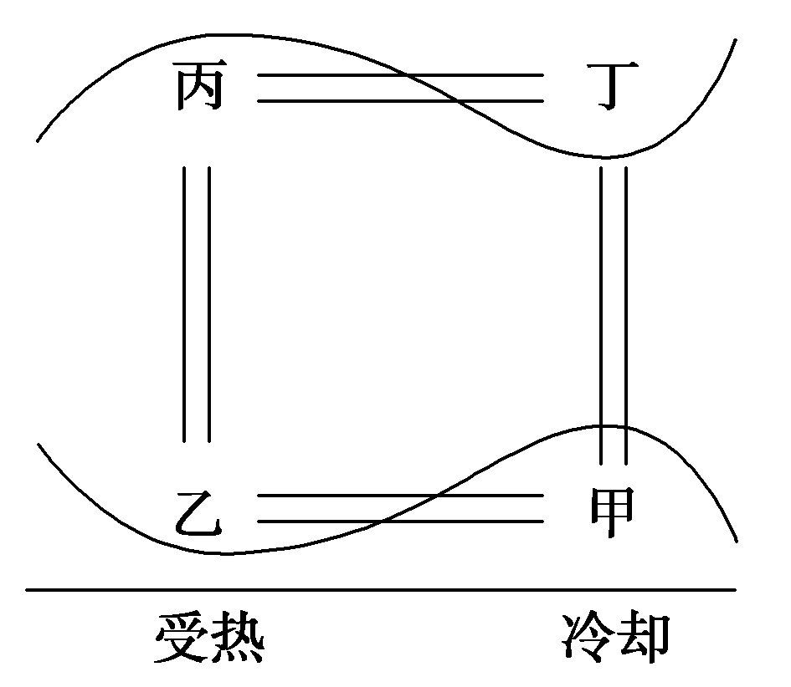
探究活动：
热力环流
1.完成热力环流示意图
2.比较甲、乙、丙、丁的气压大小
甲>乙>丙>丁
3.比较甲、乙、丙、丁的气温高低
乙>甲>丙>丁

Slide 11



实例应用：
城市热岛环流
为什么城市气温明显高于郊区？
为什么城市也是雨岛？
工厂选址？
气流上升
由郊区流向市区
热
由郊区流向市区
郊 区
市 区
郊 区

Slide 12
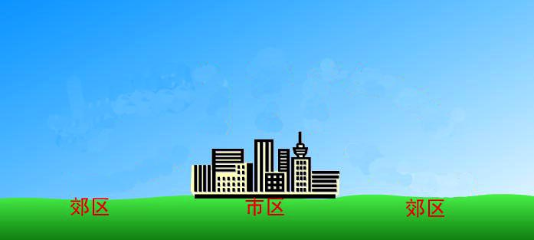
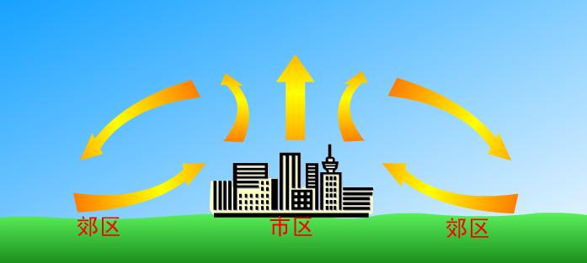
实例
A
B
C
C
1、对空气有污染的工厂应建设在A、B、C中的 地 ；
AB
2、要改善城市空气质量，最好在 地进行植树造林。
Notes:
再来看乡下的风城里的雨，无论白天还是黑夜，市区的温度总会高于郊区，成为一个热岛，近地面的风总是从郊区乡下吹过来，在市区上升，一旦上升就会遇冷凝结成云致雨，正所谓乡下的风，城里的雨。假如在图中建设有大气污染的工厂应建在C，而要改善城市空气质量，最好在B地进行植树造林

Slide 13


实例应用：
海陆风
风向：风的来向
白天陆地升温快
（相对为热源）
白天海洋升温慢
（相对为冷源）
海风
陆地
海洋

Slide 14

实例应用：
海陆风
夜晚陆地降温快
（相对为冷源）
夜晚海洋降温慢
（相对为热源）
陆风
陆地
海洋

Slide 15
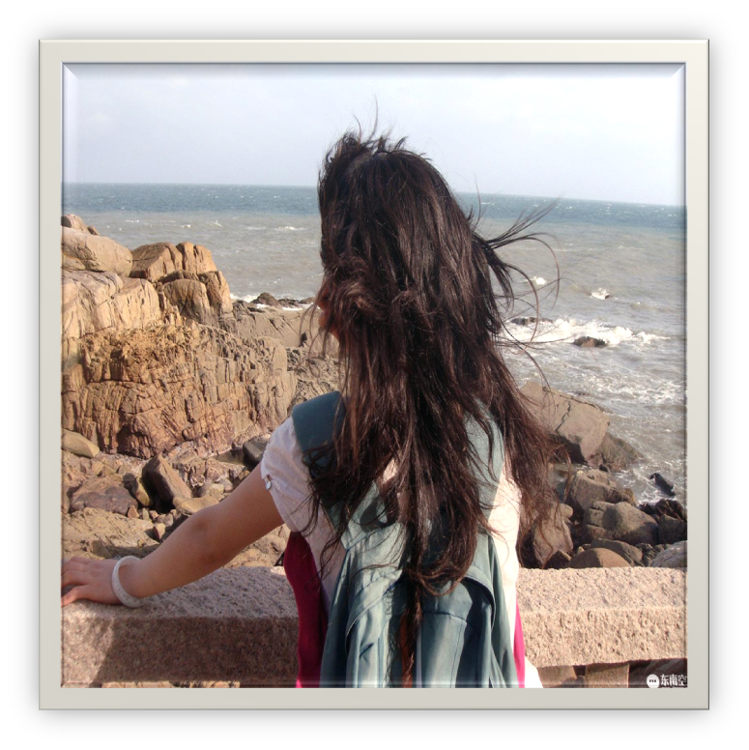
实例应用：
海陆风的成因及作用
成因：海陆热力性质差异
白天来自海洋的风比较凉爽湿润，对滨海地区能够起到降温的作用；
夜晚来自陆地的风比较温热干燥，对滨海地区能够起到增温的作用；
海陆风共同作用使滨海地区的气温日较差较小。

Slide 16

实例应用：
山风和谷风
白天山坡升温快，比同高度的大气温度高，空气膨胀上升，形成谷风。
白天谷风
增温快
增温快
增温慢
谷风
Notes:
重庆巴山一带为什么多夜雨呢？这与山谷地区的风向变化有关，当白天太阳照射到山谷，开始增温的时候，在这同一高度上，山坡增温快，而谷底上空增温慢，在近地面就会形成由谷吹向山的风，我们称之为谷风。

Slide 17
实例应用：
山风和谷风
夜间山坡降温快，比同高度的大气温度低，空气冷却下沉，形成山风。
夜晚山风
降温快
降温快
降温慢
山风
夜雨寄北
李商隐 (唐)
君问归期未有期，巴山夜雨涨秋池。
何当共剪西窗烛，却话巴山夜雨时。
Notes:
而到了夜晚，开始降温的时候，谷地里的热量不易散失，成为热源，气流上升，遇冷凝结形成降水，近地面改为吹山风，冷冷的山风，凄厉的夜雨，早就了那首凄美的诗词“君盼归期未有期，巴山夜雨涨秋池，何当共剪西窗烛，却话巴山夜雨时”

Slide 18
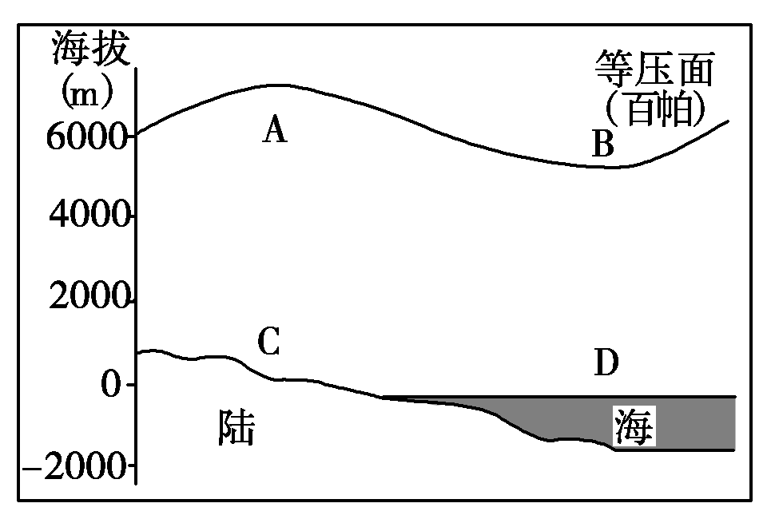
课后练习：
读某季节我国东部沿海高空等压面分布示意图
热
冷
A
(1)气压大小的排列顺序正确的是( )
A．D>C>A>B B．A>B>D>C
C．C>D>A>B D．C>D>B>A
(2)图示季节为北半球________（夏季、冬季）
夏季

Slide 19
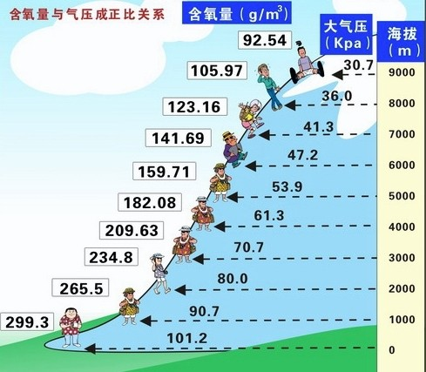
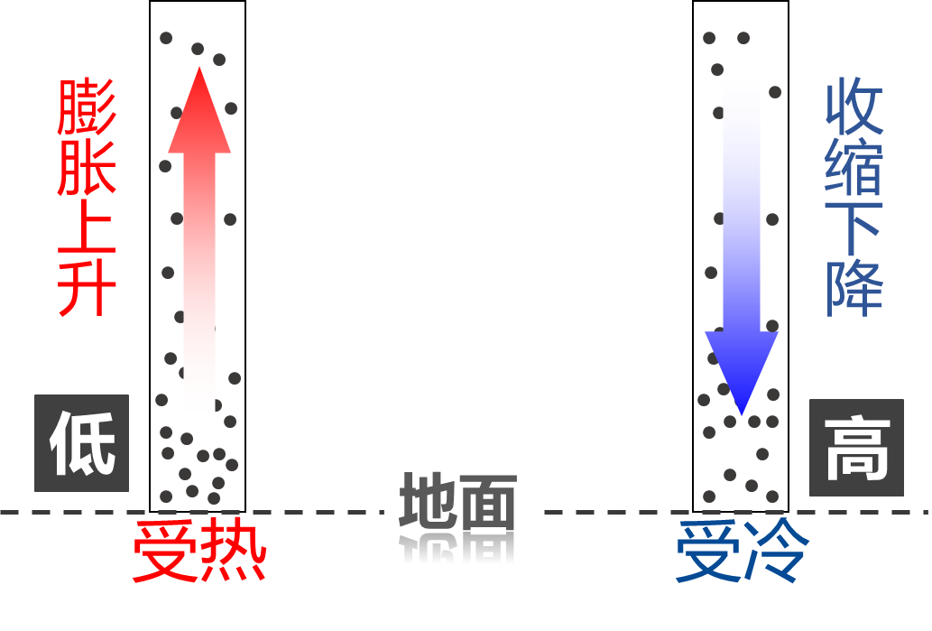
知识补充：
影响气压的因素
海拔高低
热力因素
随着海拔升高，气压降低。
空气受热膨胀上升，密度变小，气压变低；
空气冷却收缩下沉，密度变大，气压变高。

Slide 20
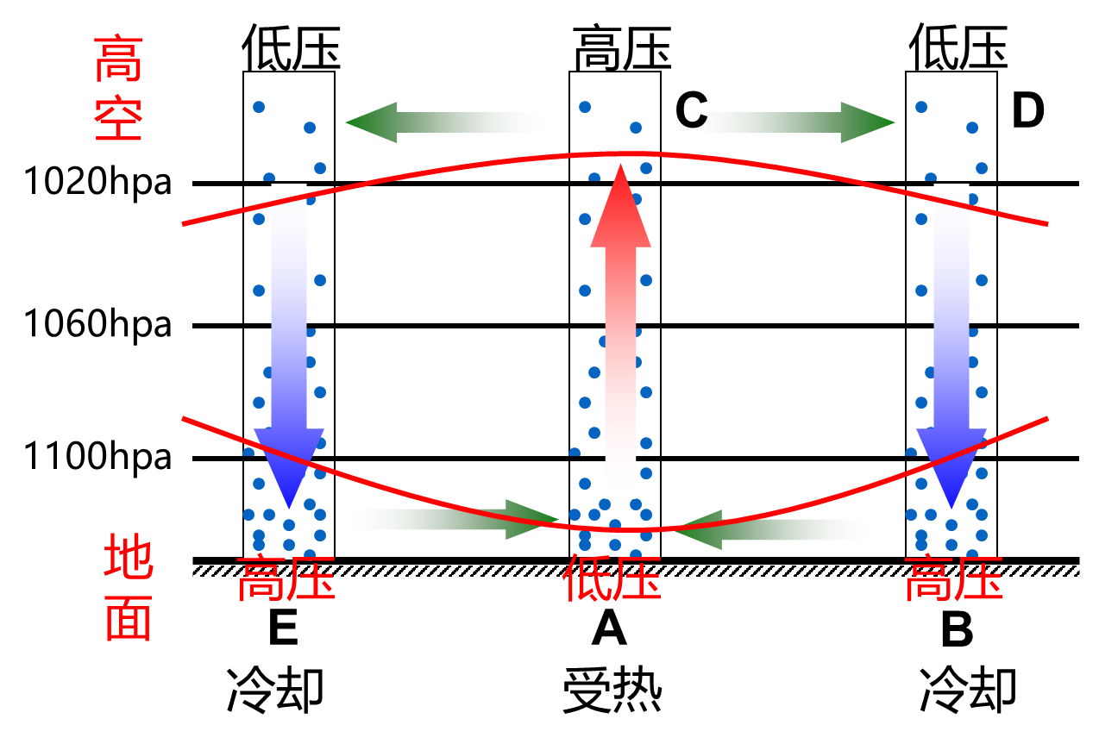
总结提炼：
热力环流
1.地面低温处是高压，高温处是低压；高空相反。
2.同一垂直方向，海拔越高，气压越低。
3.先有大气的垂直运动，而后有高压低压，最后有大气水平运动。
4.上升的气流容易降雨，下沉的空气不会降雨。

Slide 21
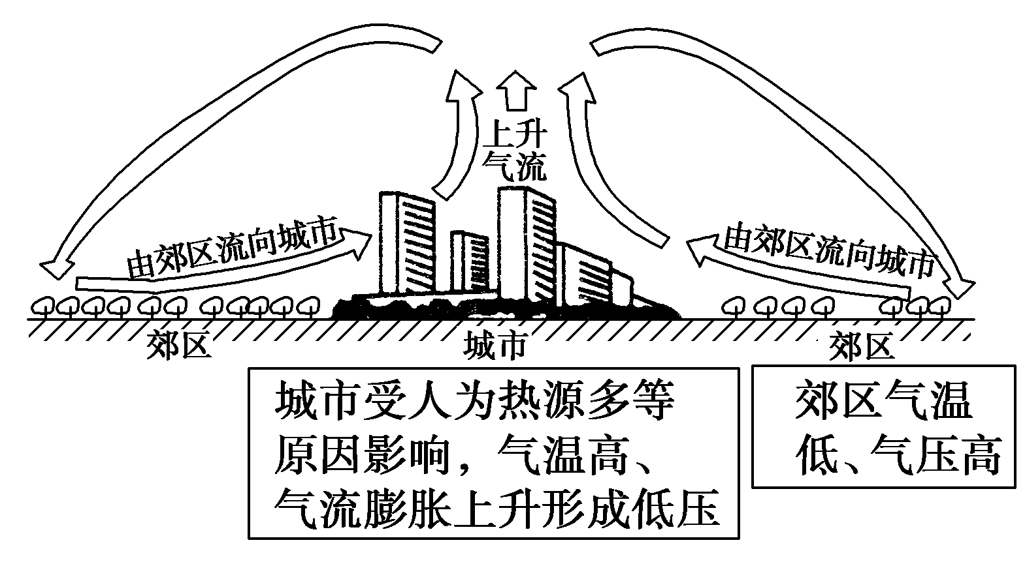
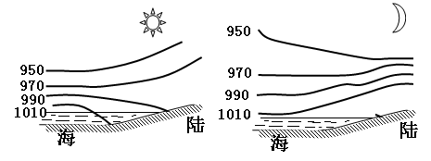
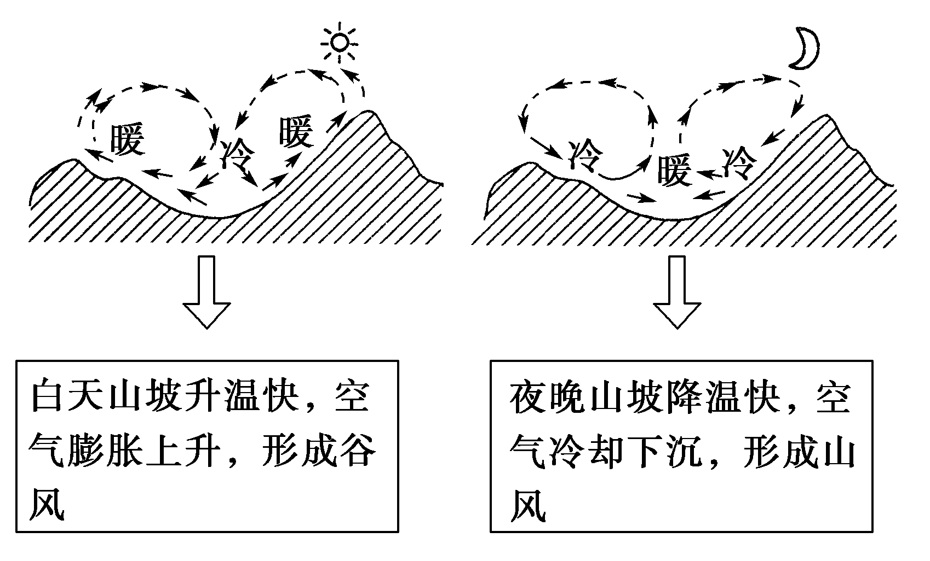
课堂小结：
大气运动最简单的形式——热力环流
1.热力环流的形成过程
气压高低的比较
等压面
冷热不均
垂直运动
同一高度上气压不相等
水平运动
2.常见的热力环流
理解其形成过程，并能解释相关地理现象
城市风
海陆风
山谷风

